Slide 1
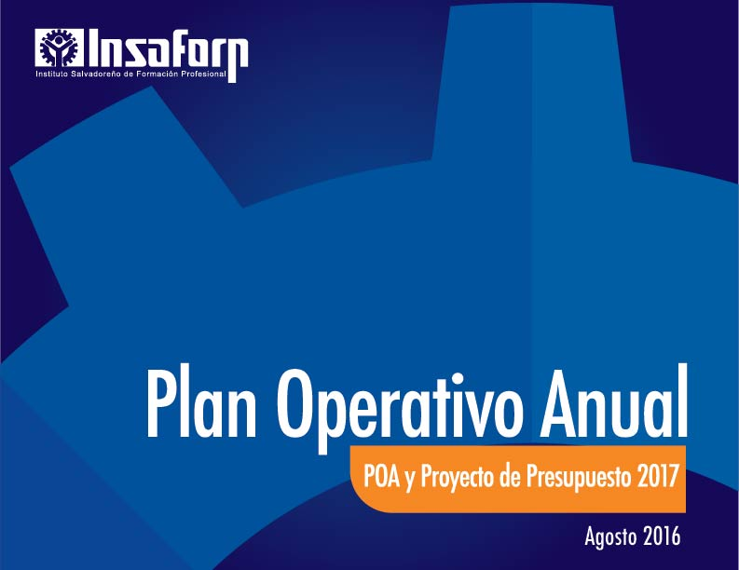

Slide 2
CONTENIDO
Objetivos de mediano plazo – Estrategias y proyectos - Plan Estratégico 2015 – 2019. Aprendizajes recientes
Principales premisas del POA / Presupuesto 2017.
Metas POA y Presupuesto 2017.
  Formación Profesional.
  Gerencias y Unidades de Apoyo
Proyecto Presupuesto 2017.

Slide 3
Objetivos de Mediano Plazo
Estrategias y Proyectos Estratégicos
Plan Estratégico 2015-2019
Aprendizajes recientes

Slide 4
Planeación Estratégica 2015 - 2019
Vectores Estratégicos
V1. Formación para la competitividad.
INSAFORP
2019
Nueva Visión
V2. Formación para la inserción productiva.
INSAFORP 2015
Preocupaciones
Estratégicas
DOFA
Nueva Misión
V3. Consolidación del Sistema Nacional de Formación Profesional.
V4. Excelencia en la Gestión Institucional.
V5. Inteligencia de la Formación Profesional.
V6. Innovación en la formación profesional.
Notes:
3 Mega
6 Vectores
20 Estrategias
18 Indicadores
12 Proyectos

Slide 5
Objetivos de Mediano Plazo
Plan Estratégico Institucional 2015-2019
Capacitar al capital humano de las empresas, priorizando las de sectores económicos con mayor impacto previsto en nuevo empleo y en la competitividad del país.
Formar personas en condiciones de vulnerabilidad buscando su inserción productiva, priorizando la mejora en la empleabilidad de las mujeres y las juventudes.
Fortalecer el Sistema de Formación Profesional para una mayor contribución a la productividad de las personas trabajadoras y a la empleabilidad de las personas en condiciones de vulnerabilidad.
Profesionalizar la gestión institucional para responder de forma anticipada a las necesidades del país mediante el aumento en la eficiencia.
Fortalecer la investigación en la formación profesional, priorizando tanto la anticipación a los cambios tecnológicos emergentes de interés para los sectores clave en el desarrollo del país, como los impactos de los programas formativos del INSAFORP.
Implementar herramientas de gestión de la innovación para la generación de nuevos servicios exitosos de formación profesional y de nuevos procesos que permitan la mejora de la gestión institucional.

Slide 6
Proyectos Estratégicos
Desarrollo Profesional del Capital Humano del INSAFORP.
Eficiencia en el uso de los servicios básicos. “INSAFORP verde”
Fortalecimiento de proveedores de servicio de elaboración de Estudios de Evaluación de Impacto.
Implementación de la Formación Profesional E – learning.
Centro de Excelencia: en Autotrónica, Energías Renovables
Certificación de Competencias Laborales a nuevos sectores productivos.
Sistema Institucional de Gestión de la Innovación.
Mejora de los programas formativos dirigidos a la MYPE.
Mejora del Sistema de Información de la Formación Profesional.
Promoción de la Cultura de Formación Profesional.
Proyectos de Cooperación con Institutos de Formación Profesional.

Slide 7
10 resultados esperados para 2015 - 2019
“INSAFORP JOVEN” aporte a la empleabilidad de 45,000 jóvenes.
5 centros de innovación para la formación de 12,700 personas.
Inversión en transformación de Capital Humano salvadoreño USD 159 Mill.
Cobertura en los 262 municipios de El Salvador.
Formación virtual de 28,000 personas.
Atención anual de 6,200 Empresas en 2019.
“INSAFORP Innovador” organización orientada a resultados que se anticipa a las necesidades de El Salvador.
Alianzas con 100 instituciones públicas, privadas, internacionales y ONG.
Líder de una red de más de 200 centros de formación profesional.
“Posicionamiento de la Formación profesional que aporta a la competitividad.
Notes:
10

Slide 8
Proyectos Emergentes
GERENCIA DE FORMACIÓN INICIAL
Prueba piloto de validación de empresas formadoras para E – C por proveedor especializado
Estudio para la identificación de cursos tecnológicos innovadores para formación inicial
Proyecto piloto de formación e – learning para personas jóvenes.
Proyecto piloto de implementación de Carreras Empresa – Centro para sectores: Textil y Confección, Químico Farmacéutico, Microfinanciero. *
CENTRO DE FORMACIÓN PROFESIONAL EN SAN BARTOLO
Implementación de Carrera Técnico en reciclado de plástico (Diseño de Bases de Licitación)
Implementación de Carrera Operario en corte y sellado (Diseño de Bases de Licitación)
Diseño e Implementación de carrera de Técnico Asesor en Energías Renovables – GIZ
Implementación de Centros de Evaluación para la Certificación de Competencias Laborales.*

Slide 9
Proyectos Emergentes
GERENCIA TÉCNICA
Programa de Formación de Monitores de Empresa – centro.
Proyectos piloto de nuevas modalidades de formación profesional.*
Programa de formación de competencias transversales para facilitadores e instructores (innovación, género, sustentabilidad, industria 4.0, entre otras).*
Diseño e implementación del Sistema de Mejora Continua de los CFP.
Programa de Formación Técnica para instructores/as.*
Proyecto de competencia World Skills El Salvador.
Estandarización del Diseño de Material Didáctico y Rótulos.
Diseño de carreras y búsqueda de cursos para responder a los Estudios de Prospectiva de la FP.
GERENCIA DE INVESTIGACIÓN Y ESTUDIOS DE LA FORMACIÓN PROFESIONAL
Investigaciones en algunos sectores de la economía sobre la participación de las mujeres y la formación profesional.
Identificación de necesidades de capacitación en municipios con baja cobertura de programas de capacitación.*
Elaboración del catálogo de Programas Institucionales de Formación Profesional.
Estudio de factibilidad del diseño e implementación de un Marco Nacional de Cualificaciones en El Salvador.*

Slide 10
Proyectos Emergentes
UNIDAD DE MONITOREO Y EVALUACIÓN DE LA FORMACIÓN PROFESIONAL
Medición de la calidad de los servicios del INSAFORP entre sus usuarios.
Proyecto piloto de Monitoreo y Evaluación de la gestión de instituciones de la FP.
Proyecto piloto de otorgamiento del Premio a la Calidad de la Formación Profesional.
GERENCIA DE RECURSOS HUMANOS
Programa de fortalecimiento de integración institucional y reconocimiento del Personal.*
UNIDAD DE PLANIFICACIÓN ESTRATÉGICA
Diseño conceptual y proyecto de ampliación del sistema de seguimiento, monitoreo y evaluación de la formación profesional del INSAFORP”.
Sistematización de la mejora continua de la gestión de la calidad en la adquisición y contratación de bienes y servicios del INSAFORP.
GERENCIA FINANCIERA
Proyecto piloto sobre costeo de la Formación Profesional.*

Slide 11
Algunos conceptos, tendencias y aprendizajes
Preparándose para la transformación : El futuro de la educación y la formación en el siglo XXI.
Ecosistemas de habilidades.
Modelo de Excelencia de Gestión.
Innovación.
Sustentabilidad: seguridad laboral, factibilidad económica, ambientalmente correcto, socialmente justo y con diversidad.
Prospección de la Formación Profesional.
La digitalización de la economía y sociedad.
Automatización del Mundo Industrial (Industria 4.0).
Reverdecimiento de las prácticas humanas.

Slide 12
Principales premisas del POA / Presupuesto

Slide 13
Principales premisas del POA / Presupuesto
Ingresos
Contribuciones Patronales
  Incrementan en 1.5 % en relación a la proyección de cierre 2016, según análisis de tendencia e incremento en el techo sujeto a cotización del ISSS.
Ingresos Financieros
  Calculados con una tasa promedio anual del 5.71%
Gastos / Inversión
Se ha incorporado:
  Los proyectos derivados de la Planificación Estratégica 2015 – 2019 en lo que corresponde a 2016.
  Los proyectos vinculados en la Planificación Estratégica 2015 – 2019, ya iniciados desde 2015
  Otros proyectos de fortalecimiento institucional
Diferencia Presupuesto 2016 - 2017 | (US$ 1,264,000)
Incremento en Servicios de Capacitación e Innovación Administración | US$660,000 US$28,000
Disminución en Proyectos Estratégicos y de Inversión | (US$1,952,000)

Slide 14
Ejecuciones vrs. Proyección de Cierre Formación Profesional
US$ Millones

Slide 15
Personas capacitadas
UNIDAD ORGANIZATIVA | META 2016 (Particip.) | PROYECCIÓN CIERRE 2016 (Particip.) | META 2017 (Particip.)
Gerencia de Formación Continua | 200,000 | 196,550 | 207,000
Gerencia de Formación Inicial | 125,150 | 123,921 | 122,641
CFP San Bartolo | 11,386 | 10,402 | 11,710
TOTAL | 336,536 | 330,873 | 341,351
GERENCIA/AÑO | 2014 | 2015 | 2016 | 2017
Formación Continua | 156,043 | 167,357 | 196,550 | 207,000
Formación Inicial | 109,572 | 110,944 | 123,921 | 122,641
CFP San Bartolo | 6,516 | 7,440 | 10,402 | 11,710
TOTAL | 272,131 | 285,741 | 330,873 | 341,351

Slide 16
Centros de Formación Inicial y Continua

Slide 17
Metas POA y Presupuesto 2017

Slide 18
Asignación de Recursos Financieros
CONCEPTO | US$ (Millones) |  | %
 | 2016 | 2017
Formación Profesional e Investigación y Desarrollo | 38.2 | 38.8 | 1.6
Administración | 6.2 | 6.2 | 0
Proyectos de inversión | 4.4 | 2.4 | (45.5)
TOTAL | 48.8 | 47.4 | (2.9)

Slide 19
Comparativo: Metas/US$ 2016 - 2017
ÁREA | Metas (miles) |  | % Incremento
 | 2016 | 2017
Formación profesional | 337 | 341 | 1.2
Investigación y desarrollo | 15.7 | 16.3 | 3.8
ÁREA | US$ (millones) |  | % Variación
 | 2016 | 2017
Formación profesional | 34.5 | 35.2 | 2
Investigación y desarrollo | 3.6 | 3.6 | 0
Proyectos estratégicos e inversión | 4.4 | 2.4 | (45.5)

Slide 20
RECURSOS HUMANOS
GERENCIA O UNIDAD ORGANIZATIVA | 2016 | 2017
Total plazas Dirección Superior | 8 | 9
Total plazas Formación Profesional | 63 | 69
Total plazas Administración | 73 | 69
TOTALES | 144 | 147
NOTA: Para 2017 se considera 3 plazas para:
Coordinación de la Unidad de Formación a distancia.
Coordinación de la Gerencia de Formación Continua.
Técnico para la Gerencia de Tecnologías de la Información.

Slide 21
FORMACIÓN PROFESIONAL

Slide 22
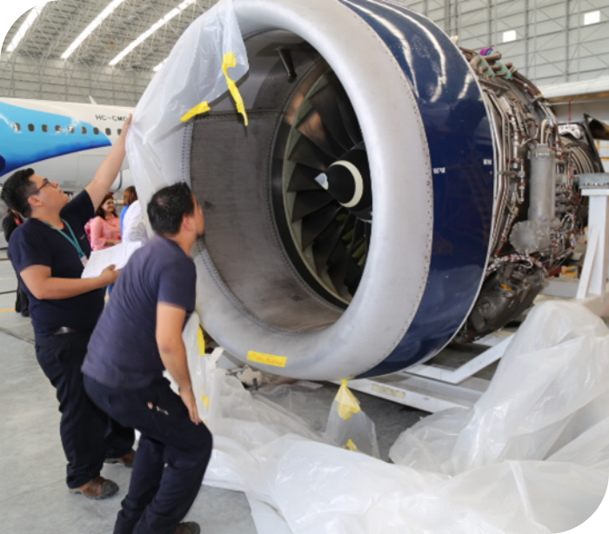
GERENCIA DE
FORMACIÓN CONTINUA

Slide 23
Gerencia de Formación Continua
Propuesta de Presupuesto y Plan Operativo Anual 2017
METAS Y PRESUPUESTO 2016 |  | PROYECCION CIERRE 2016 |  | METAS Y PRESUPUESTO 2017
PARTICIP. | MONTO (miles US$) | PARTICIP. | MONTO (miles US$) | PARTICIP. | MONTO (miles US$)
200,000 | 16,162 | 196,550 | 15,783 | 207,000 | 16,826
PROYECTOS ESTRATÉGICOS Y EMERGENTES | CORRESPONSABLES | PRESUPUESTO 2017 (miles US$)
Mejora de los programas formativos dirigidos a la MYPE Avance 2017 (70%) | GIEFP | 40 (a cubrir por GIEFP)
SUB - TOTAL |  | 0
TOTAL |  | 16,826

Slide 24

GERENCIA DE FORMACIÓN INICIAL

Slide 25
Gerencia de Formación Inicial
Propuesta de Presupuesto y Plan Operativo Anual 2017
METAS Y PRESUPUESTO 2016 |  | PROYECCION CIERRE 2016 |  | METAS Y PRESUPUESTO 2017
PARTICIP. | MONTO (miles US$) | PARTICIP. | MONTO (miles US$) | PARTICIP. | MONTO (miles US$)
125,150 | 15,823 | 123,921 | 15,352 | 122,641 | 15,606
PROYECTOS EMERGENTES | CORRESP. | PRESUP 2017 (miles US$)
Prueba piloto de validación de empresas formadoras para E – C por proveedor especializado | N/A | 50
Estudio para la identificación de cursos tecnológicos innovadores para formación inicial | GIEFP, GT | 10
Proyecto piloto de formación e – learning para personas jóvenes (1,250 participantes) | GT | 127.5*
Proyecto piloto de implementación de Carreras Empresa – Centro para sectores: Textil y Confección, Químico Farmacéutico, Microfinanciero (50 participantes) | GT | 75*
Proyectos - SUBTOTAL |  | 60
Gerencia de Formación Inicial - TOTAL |  | 15,666

Slide 26
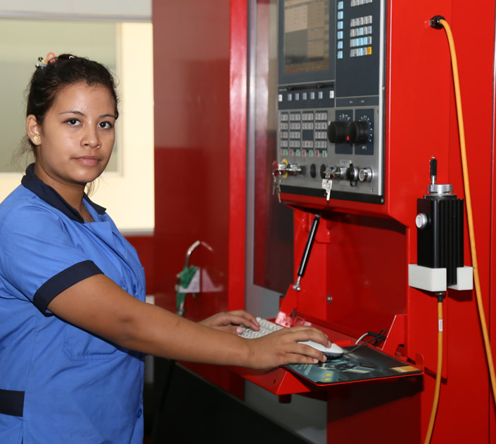
GERENCIA CENTRO DE FORMACIÓN PROFESIONAL – SAN BARTOLO

Slide 27
Gerencia del Centro de Formación
Profesional del INSAFORP en San Bartolo
Propuesta de Presupuesto y Plan Operativo Anual 2017
FORMACIÓN PROFESIONAL | METAS Y PPTO. 2016 |  | PROYECCIÓN CIERRE 2016 |  | METAS Y PPTO. 2017
 | PARTICIP. | MONTO (miles US$) | PARTICIP. | MONTO (miles US$) | PARTICIP. | MONTO (miles US$)
Formación Continua e Inicial - Subtotal | 11,166 | 1,041 | 10,190 | 772 | 11,430 | 1,390
Carreras E – C Industria Plástica - Subtotal | 220 | 1,050 | 212 | 1,015 | 280 | 827
SUBTOTAL FORMACIÓN PROFESIONAL | 11,386 | 2,091 | 10,402 | 1,787 | 11,710 | 2,217
CENTROS DE EXCELENCIA | PRESUPUESTO 2016 (miles US$) | PROYECCIÓN CIERRE 2016 (miles US$) | PRESUPUESTO 2017 (miles US$)
Centro Excelencia Autotrónica - Subtotal | 500 | 600 | 1,545
Centro Excelencia Energ. Renov.. - Subtotal | 340 | 30 | 0
SUBTOTAL CENTROS DE EXCELENCIA | 840 | 630 | 1,545
OTROS (OPERACIÓN Y MANTTO., MOBILIARIO) | PRESUPUESTO 2016 (miles US$) | PROYECCIÓN CIERRE 2016 (miles US$) | PRESUPUESTO 2017 (miles US$)
Servicios de Operación y Mantenimiento | 362 | 290 | 200
Mobiliario | 50 | 50 | 50
SUBTOTAL OTROS | 412 | 340 | 250
 | 3,343 | 2,757 | 4,012

Slide 28
Gerencia Centro de Formación Profesional del INSAFORP en San Bartolo
Principales Proyectos
PROYECTOS ESTRATÉGICOS Y EMERGENTES | CORRESPONSABLES | PRESUPUESTO 2017
Centro de Excelencia en Tecnologías de Autotrónica (CETA) | N/A | Ver centros de excelencia
Centro de Excelencia en Tecnologías de Energías Renovables (CETER) | N/A | Ver centros de excelencia
Implementación de Carreras: Técnico en reciclado de plástico Operario en corte y sellado (Diseño de Bases de Licitación) | GT | 0
Diseño e Implementación de carrera de Técnico Asesor en Energías Renovables – GIZ (100 jóvenes) | GT | 214
Implementación de Centros de Evaluación para la Certificación de Competencias Laborales (200 instructores) | GT | 50
Proyectos - SUBTOTAL |  | 264
Gerencia del Centro de Formación Profesional del INSAFORP en San Bartolo - TOTAL |  | 4,276

Slide 29
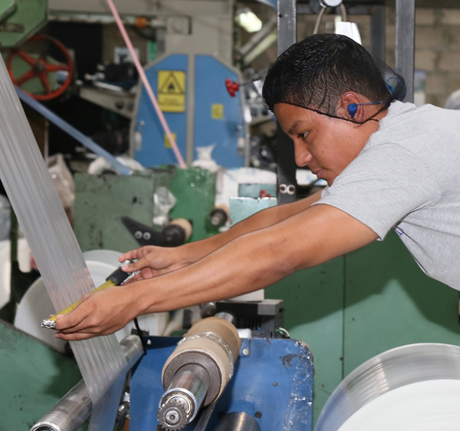
GERENCIA TÉCNICA

Slide 30
Gerencia Técnica
Propuesta de Presupuesto y Plan Operativo Anual 2017
METAS Y PPTO. 2016 |  | PROYECCIÓN CIERRE 2016 |  | METAS Y PPTO. 2017
PRODUCTOS | MONTO (miles US$) | PRODUCTOS | MONTO (miles US$) | PRODUCTOS | MONTO (miles US$)
10,685 | 2,557 | 10, 100 | 2, 498 | 11,000 | 2,958
PROYECTOS ESTRATÉGICOS | PRESUPUESTO 2016 (miles US$) | PROYECCIÓN CIERRE 2016 (miles US$) | PRESUPUESTO 2017 (miles US$)
Plataforma On – line - Subtotal | 358 | 218 | 350*
Implementación de un nuevo modelo de certificación – Subtotal | 300 | 248.5 | 221*
Proyectos Estratégicos - SUBTOTAL | 658 | 466.5 | 571*
Proyectos emergentes - SUBTOTAL | - | - | 340*
Gerencia Técnica – GRAN TOTAL | 2,557 | 2,498 | 2,958
*Montos incluidos en presupuesto total de US$2,958

Slide 31
Gerencia Técnica
Propuesta de Presupuesto y Plan Operativo Anual 2017
PROYECTOS EMERGENTES | CORRESPONSABLES | PPTO. 2017 (miles US$)
Programa de Formación de Monitores de Empresa – centro (250 profesionales) | GFI | 30*
Proyectos piloto de nuevas modalidades de formación profesional | N/A | 30 (2018)*
Programa de formación de competencias transversales para facilitadores e instructores (innovación, género, entre otras) (250 personas) | N/A | 25*
Diseño e implementación del Sistema de Mejora Continua de los CFP (200 centros de formación profesional) | GFI, GFC, UMEFP | 150*
Programa de Formación Técnica para instructores/as (250 instructores/as) | N/A | 35*
Proyecto de competencia World Skills El Salvador (1) | GFI | 10*
Estandarización del Diseño de Material Didáctico y Rótulos (2) | GCI | 15*
Diseño de carreras y búsqueda de cursos para responder a los Estudios de Prospectiva de la FP (2) | GIEFP | 25*
Diseño e implementación de un Sistema de Registro de la Formación Profesional (1) | GFI, GFC, UMEFP, GTI | 50*
Proyectos Emergentes - SUBTOTAL |  | 340*
*Montos incluidos en presupuesto total de US$2,958

Slide 32
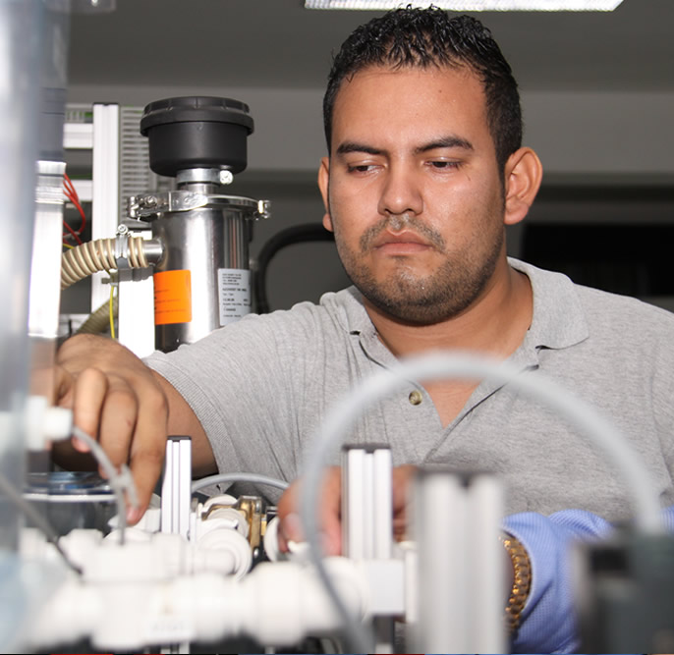
GERENCIA DE INVESTIGACIONES Y ESTUDIOS DE LA FORMACIÓN PROFESIONAL

Slide 33
Gerencia de Investigaciones y Estudios de la Formación Profesional
Propuesta de Presupuesto y Plan Operativo Anual 2017
LÍNEAS GENERALES DE TRABAJO | METAS Y PPTO. 2016 |  | PROYECCIÓN CIERRE 2016 |  | METAS Y PPTO. 2017
 | PRODUCTOS | MONTO (miles US$) | PRODUCTOS | MONTO (miles US$) | PRODUCTOS | MONTO (miles US$)
Gerencia de Investigación y Estudios de la Formación Profesional – TOTAL | 75 | 527 | 84 | 444 | 84 | 620
PROYECTOS ESTRATÉGICOS | CORRESPONSAB | PPTO. 2017 (miles US$)
Investigación de causas de limitada participación de la MYPE en la formación profesional. | GFC | 40*
Fortalecimiento de la Oferta de Servicios de Consultoría para la Evaluación de Impacto. | GFC | 19*
Proyectos Estratégicos - SUBTOTAL |  | 59*
PROYECTOS EMERGENTES | CORRESPONSAB | PPTO. 2017 (miles US$)
Investigaciones en algunos sectores de la economía sobre la participación de las mujeres y la formación profesional (2) | GFC | 30*
Identificación de necesidades de capacitación en municipios con baja cobertura de programas de capacitación (25) | N/A | 96*
Elaboración del catálogo de Programas Institucionales de Formación Profesional (1) | GFC, GFI | 15*
Estudio de factibilidad del diseño e implementación de un Marco Nacional de Cualificaciones en El Salvador. | GT | 25
Proyectos Emergentes - SUBTOTAL |  | 166*
*Montos incluidos en presupuesto total de US$ 620,000

Slide 34
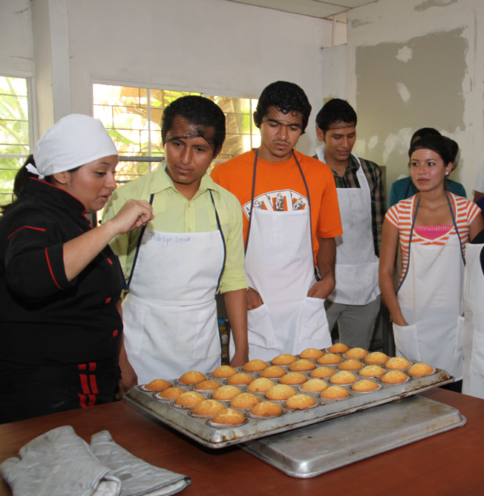
UNIDAD DE MONITOREO Y EVALUACIÓN DE LA FORMACIÓN PROFESIONAL

Slide 35
Unidad de Monitoreo y Evaluación de la Formación Profesional
Propuesta de Presupuesto y Plan Operativo Anual 2017
METAS Y PRESUPUESTO 2016 |  | PROYECCIÓN CIERRE 2016 |  | METAS Y PPTO. 2017
PRODUCTOS | MONTO (miles US$) | PRODUCTOS | MONTO (miles US$) | PRODUCTOS | MONTO (miles US$)
4,900 | 490 | 4,960 | 476.1 | 5,200 | 509.7
PROYECTOS EMERGENTES | CORRESP. | PPTO. 2017 (miles US$)
Medición de la calidad de los servicios del INSAFORP entre sus usuarios. | GIEFP, UPE, UFI | 15
Proyecto piloto de Monitoreo y Evaluación de la gestión de instituciones de la FP. | GT | 40
Proyecto piloto de Otorgamiento del Premio a la Calidad de la Formación Profesional. | DE, GCI | 0
SUBTOTAL PROYECTOS EMERGENTES |  | 55
Unidad de Monitoreo y Evaluación de la Formación Profesional - GRAN TOTAL |  | 564.7

Slide 36
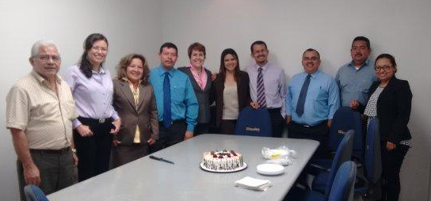
UNIDADES Y
GERENCIAS DE APOYO

Slide 37
Gerencia Recursos Humanos
Propuesta de Presupuesto y Plan Operativo Anual 2017
ACTIVIDADES |  |  |  | 2016 |  |  | META 2017 |  | UNIDAD DE MEDIDA
 |  |  |  | META |  | PROYEC. CIERRE
Eventos de Integración de Empleados |  |  |  | 8 |  | 8 | 8 |  | Evento
Campañas de salud |  |  |  | 8 |  | 8 | 8 |  | Campaña
Charlas sobre salud preventiva |  |  |  | 8 |  | 8 | 8 |  | Charla
Plan de capacitación (con capacitaciones vinculadas al PIIEG) |  |  |  | 1 |  | 1 | 1 |  | Plan
Evaluación del Desempeño |  |  |  | 1 |  | 1 | 1 |  | Informe
Sistematización de procesos de recursos humanos |  |  |  | 1 |  | 0 | 1 |  | Sistema instalado
Estudio de Clima laboral |  |  |  | 1 |  | 1 | - |  | Informe
Atender requerimientos de las diferentes auditorias (corte de cuentas, interna y externa) |  |  |  |  |  |  | 3 |  | Auditorias
Actualizar documentos de control interno (plan de gestión de riesgos) |  |  |  |  |  |  | 1 |  | Documento
Presupuesto 2016 | $ 2,208,663 | Cierre ppto. 2016 | $ 530,900 |  | Presupuesto 2017 |  |  | $ 2,402,570
* Presupuesto 2017 incluye pasivo laboral de US$1,644,890

Slide 38
Gerencia de Recursos Humanos
Principales Proyectos
PROYECTOS ESTRATÉGICOS | CORRESPONSABLE | PRESUPUESTO 2017 (miles US$)
PE.7 Programa de Fortalecimiento de Competencia para el Personal del INSAFORP | DE, GTI, UPE, GCI, AI, GFI, UACI, GL, GT, GFC, GFI, CFP SB, GIEFP, UMEFP, USG | 5
Proyectos Estratégicos - SUBTOTAL |  | 5
PROYECTOS EMERGENTES | CORRESPONSABLE | PRESUPUESTO 2017 (miles US$)
Programa de fortalecimiento de integración institucional y reconocimiento del Personal | DE, GTI, UPE, GCI, AI, GFI, UACI, GL, GT, GFC, GFI, CFP SB, GIEFP, UMEFP, USG | 20
Proyectos Estratégicos - SUBTOTAL |  | 20

Slide 39
Gerencia de Tecnologías de la Información
Propuesta de Presupuesto y Plan Operativo Anual 2017
ACTIVIDADES |  |  | 2016 |  |  | META 2017 |  | UNIDAD DE MEDIDA
 |  |  | META | PROYECCIÓN CIERRE
Sistemas de información para los procesos claves |  |  | 4 | 3 |  | 4 |  | Proyecto
Mantenimiento de Sistemas, Administración Red y Soporte Técnico (Atención a Solicitudes de Usuario) |  |  | 4 | 4 |  | 4 |  | Informe
Fortalecimiento e Innovación de Infraestructura de Tecnologías |  |  | 100% | 100% |  | 5 |  | Porcentaje de avance
Administración de Mantenimientos Preventivos |  |  | 5 | 5 |  | 5 |  | Informe
Proyectos de controles de TI |  |  | 0 | 0 |  | 2 |  | Proyecto
Atender requerimientos de las diferentes auditorias (corte de cuentas, interna y externa) |  |  |  |  |  | 3 |  | Auditoria
Actualizar documentos de control interno (plan de gestión de riesgos) |  |  |  |  |  | 1 |  | Documento
Presupuesto 2016 | 598,239 | Cierre ppto. 2016 | 383,642 |  | Presupuesto 2017 |  | 529,670

Slide 40
Gerencia de Tecnologías de la Información
Plan Estratégico Institucional
PROYECTOS ESTRATÉGICOS | CORRESPONSABLE | PRESUPUESTO 2017 (miles US$)
PE.5 Mejora a los Sistemas de Información de la formación profesional | GFC, GFI, GT, UMEFP, UPE, GIEFP, UACI, RH | 104.5

Slide 41
Unidad de Servicios Generales
Propuesta de Presupuesto y Plan Operativo Anual 2017
ACTIVIDADES |  |  | 2016 |  |  |  | META 2017 |  | UNIDAD DE MEDIDA
 |  |  | META |  | PROYECCIÓN CIERRE
Consumo de metros cúbicos de agua de oficinas actuales |  |  | 3981 |  | 3400 |  | 3300 |  | Metros cúbicos
Consumo de kw-h energía eléctrica de edificio oficinas actuales. |  |  | 397,146 |  | 366,730 |  | 325,000 |  | Kilowatt-hora
Consumo de kw de potencia de energía eléctrica de oficinas actuales |  |  | 2062 |  | 1490 |  | 1400 |  | kilowatt
Mantenimiento a los vehículos Institucionales |  |  | 12 |  | 12 |  | 12 |  | Informe
Requerimientos de transporte Institucional |  |  | 12 |  | 12 |  | 12 |  | informe
Requerimientos de servicios de taxis |  |  | 12 |  | 12 |  | 12 |  | informe
Consumo de galones de combustible diesel |  |  | 7,500 |  | 6,900 |  | 6,500 |  | Galones de combustible
Inventarios de activos fijos |  |  | 2 |  | 2 |  | 2 |  | Informe
Planificación y ejecución de nuevos proyectos de mejora continua |  |  | 3 |  | 3 |  | 4 |  | Informe
Atender requerimientos de las diferentes auditorias (corte de cuentas, interna y externa) |  |  |  |  |  |  | 3 |  | Auditoria
Actualizar documentos de control interno (plan de gestión de riesgos) |  |  |  |  |  |  | 1 |  | Documento
Presupuesto 2016 | $ 840,610 | Cierre ppto. 2016 |  | $ 737,572 |  | Presupuesto 2017 |  | $ 1,038,010

Slide 42
Unidad de Servicios Generales
Principales Proyectos
PROYECTOS ESTRATÉGICOS |  | CORRESPONSABLE | PRESUP. 2017 (miles US$)
Montaje de sistema FOTOVOLTAICO |  | N / A | 45
Cambio de tecnología en los sistemas de climatización sistema tipo INVERTER |  | N / A | 25
Cambio en tecnología de sistemas de iluminación tipo LED |  | N / A | 10
Proyectos Estratégicos - SUBTOTAL |  |  | 80
OTROS PROYECTOS
NOMBRE | ACTIVIDADES |  | PRESUP. 2017 (miles US$)
1. Instalación de nueva planta telefónica | 1.1 instalación de cableado de la red de alimentación |  | 30
 | 1.2 Instalación de equipos en cada estación de trabajo
 | 1.3 Instalación de la planta telefónica
2. Remodelación física de las áreas de oficinas de nivel 1 y nivel 2 del edificio administrativo | 2.1 Demolición de las divisiones actuales, modificación de la red de datos, energía eléctrica, iluminación y aire acondicionado |  | 300
 | 2.2 Construcción de las nuevas divisiones de espacios
 | 2.3 Compra de nuevo mobiliario de oficinas
Otros Proyectos - SUBTOTAL |  |  | 330

Slide 43
Unidad de Planificación Estratégica
Propuesta de Presupuesto y Plan Operativo Anual 2017
ACTIVIDADES | 2016 |  | META 2107 | UNIDAD DE MEDIDA
 | META | PROYECCIÓN CIERRE
Elaboración del Plan Operativo Anual del próximo año conjuntamente con el resto de Unidades y Gerencias Institucionales. | 1 | 1 | 1 | Documento
Informe de Seguimiento al Avance del Plan Operativo Anual. | 4 | 4 | 4 | Documento
Informe de Seguimiento al Avance del Plan Estratégico Institucional (PEI) 2015 – 2019. | 4 | 2 | 2 | Documento
Informe de Seguimiento al Avance del Plan Operativo Trianual del Plan Institucional de Igualdad y Equidad de Género. | 4 | 4 | 4 | Documento
Formulación de Proyectos de Cooperación Internacional en cumplimiento al PEI 2015 - 2019 | 2 | 3 | 2 | Proyecto
Atender requerimientos de las diferentes auditorias (corte de cuentas, interna y externa) |  |  | 3 | Auditoria
Actualizar documentos de control interno (plan de gestión de riesgos) |  |  | 1 | Documento

Slide 44
Unidad de Planificación Estratégica
Propuesta de Presupuesto y Plan Operativo Anual 2017
ACTIVIDADES |  |  | 2016 |  |  |  | META 2107 |  | UNIDAD DE MEDIDA
 |  |  | META |  | PROYECCIÓN CIERRE
“Plan Modular de competencias en género que responda a las necesidades específicas de cada una de las áreas de trabajo del INSAFORP” en cumplimiento al PIIEG. |  |  | 0 |  | 0 |  | 1 |  | Documento
Proyecto “Fortalecimiento de la UPE en Gestión de la Cooperación Internacional” en cumplimiento al PEI 2015 - 2019 |  |  | 0 |  | 0 |  | 50 |  | % de avance del proyecto
Proyecto “Sistematización de la mejora continua y certificación ISO 9000 de la gestión de la calidad de la adquisición y la contratación de bienes y servicios del INSAFORP”. |  |  | 0 |  | 25 |  | 50 |  | % de avance del proyecto
Proyecto “Implementación del sistema institucional de gestión de la Innovación” en cumplimiento al PEI 2015 - 2019 |  |  | 10 |  | 10 |  | 70 |  | % de avance del proyecto
Presupuesto 2016 | 102,425 | Cierre ppto. 2016 |  | 94,571 |  | Presupuesto 2017 |  | 123,820

Slide 45
Unidad de Planificación Estratégica
Principales Proyectos
PROYECTOS ESTRATÉGICOS | CORRESPONS. | PPTO. 2017 (miles US$)
Implementación del Sistema Institucional de Gestión de la Innovación – Etapa 2017 | DE, GRH | 20
Fortalecimiento de la UPE en Gestión de la Cooperación Internacional – Etapa 2017 | DE | 2
Proyectos Estratégicos - SUBTOTAL |  | 22
PROYECTOS EMERGENTES | CORRESPONS. | PPTO. 2017 (miles US$)
Sistematización de la mejora continua de la adquisición y contratación de bienes y servicios del INSAFORP - | UACI, GRH, GT, UFI, GL | 7
Diseño conceptual y proyecto de ampliación del sistema de seguimiento, monitoreo y evaluación de la formación profesional del INSAFORP”. | UMEFP | 2
Proyectos Emergentes - SUBTOTAL |  | 9
Unidad de Planificación Estratégica – GRAN TOTAL |  | 31

Slide 46
Dirección Ejecutiva
Propuesta de Presupuesto y Plan Operativo Anual 2017
ACTIVIDADES |  |  | 2016 |  |  |  | META 2017 |  | UNIDAD DE MEDIDA
 |  |  | META |  | PROYECCIÓN CIERRE
Reunión del Consejo Directivo y de Comisiones |  |  | 96 |  | 96 |  | 96 |  | Acta
Contratación y Atención a Auditoría Externa |  |  | 1 |  | 1 |  | 1 |  | Informe
Presupuesto 2016 | $614,575* | Cierre ppto. 2016 |  | $449,000* |  | Presupuesto 2017 |  | $576,860*
PROYECTOS EMERGENTES | CORRESP. | PPTO. 2017 (miles US$)
Proyecto piloto de Otorgamiento del Premio a la Calidad de la Formación Profesional. | UMEFP, GCI | 5
SUBTOTAL PROYECTOS EMERGENTES |  | 5
*Incluye la asignación presupuestaria correspondiente a:
Consejo Directivo
Dirección y Sub dirección Ejecutiva
Oficina de Acceso a la Información

Slide 47
Gerencia de Adquisiciones y Contrataciones Institucional
Propuesta de Presupuesto y Plan Operativo Anual 2017
ACTIVIDADES |  |  |  | 2016 |  |  | META 2017 |  | UNIDAD DE MEDIDA
 |  |  |  | META |  | PROYECC. CIERRE
PLAN DE COMPRAS 2017 |  |  |  | 1 |  | 1 | 1 |  | Documento
MODIFICACIONES AL PLAN DE COMPRAS |  |  |  | 4 |  | 4 | 4 |  | Documento
GESTIONAR PROCESOS DE ADQUISICIÓN POR LIBRE GESTIÓN (a demanda de diferentes Gerencias o Unidades) |  |  |  | 4,000 |  | 3500 | 4,000 |  | Procesos
GESTIONAR PROCESOS DE ADQUISICIÓN POR LICITACIONES Y CONCURSOS (a demanda de las diferentes Gerencias o Unidades) |  |  |  | 22 |  | 18 | 22 |  | Procesos
GESTIONAR PROCESOS DE ADQUISICIÓN POR CONTRATACIÓN DIRECTA (a demanda de las diferentes Gerencias o Unidades) |  |  |  | 8 |  | 6 | 8 |  | Procesos
GESTIONAR PROCESOS DE ADQUISICIÓN POR MEDIO DE MERCADO BURSÁTIL (a demanda de las diferentes Gerencias o Unidades) |  |  |  | 20 |  | 15 | 20 |  | Procesos
PROCESO DE IMPLEMENTACIÓN DE COMPRASAL II (Según avance de Módulos habilitados por la UNAC- MINISTERIO DE HACIENDA) |  |  |  | 1 |  | 1 | 1 |  | Procesos
INFORMAR SOBRE LAS ADJUDICACIONES INSTITUCIONALES BAJO LAS DIFERENTES MODALIDADES A LA ADMINISTRACIÓN SUPERIOR Y A LA UNAC |  |  |  | 4 |  | 4 | 4 |  | Informes
ATENDER REQUERIMIENTOS DE LAS DIFERENTES AUDITORIAS (CORTE DE CUENTAS, INTERNA Y EXTERNA) |  |  |  |  |  |  | 3 |  | Auditorias
ACTUALIZAR DOCUMENTOS DE CONTROL INTERNO (Plan de Gestión de Riesgos-UACI) |  |  |  |  |  |  | 1 |  | Documento
Presupuesto 2016 | $232,990 | Cierre ppto. 2016 | $205,853 |  | Presupuesto 2017 |  |  | 220,915

Slide 48
Gerencia Legal
Propuesta de Presupuesto y Plan Operativo Anual 2017
ACTIVIDADES |  |  |  | 2016 |  |  | META 2017 |  | UNIDAD DE MEDIDA
 |  |  |  | META | PROYECCIÓN CIERRE
Cumplimiento a Normativas aplicables al INSAFORP | Elaboración de contratos y resoluciones, derivados de libre gestión, licitaciones, concursos y contratación directa, evaluación de ofertas y Convenios-. |  |  | 800 | 800 |  | 800 |  | Documento
 | Conformación y asistencia a reuniones de Comisiones de Ética, Género, Seguridad y Salud Ocupacional |  |  | 30 | 30 |  | 30 |  | Reunión
 | Actividad derivada de cumplimiento al POA del PIIEG 2014-2016. |  |  | 1 | 1 |  | 1 |  | Documento
Asesoría y representación Judicial y Extrajudicial | Asesoría Administración Superior, unidades organizativas internas y entidades externas, certificaciones, capacitaciones. |  |  | 800 | 1000 |  | 1,000 |  | Informe
 | Representación judicial y extrajudicial. |  |  | 10 | 7 |  | 7 |  | Expediente
Atender requerimientos de las diferentes auditorias (corte de cuentas, interna y externa) |  |  |  |  |  |  | 3 |  | Auditoria
Actualizar documentos de control interno (plan de gestión de riesgos) |  |  |  |  |  |  | 1 |  | Documento
Presupuesto 2016 |  | $ 113,550 | Cierre ppto. 2016 | $ 106,653 |  | Presupuesto 2017 |  | $ 113,735

Slide 49
Gerencia Financiera
Propuesta de Presupuesto y Plan Operativo Anual 2017
ACTIVIDADES |  | 2016 |  | META 2017 | UNIDAD DE MEDIDA
 |  | META | PROYECCIÓN CIERRE
INFORMES PARA TOMA DE DECISIONES
Elaboración de Presupuesto Institucional |  | 1 | 1 | 1 | Documento
Administración de Inversiones y Seguimiento Ejecución Presupuesto |  | 25 | 25 | 25 | Informe
Liquidación Presupuesto |  | 1 | 1 | 1 | Documento
Elaboración de Estados Financieros |  | 12 | 12 | 12 | Documento
ATENCIÓN AUDITORIAS
Auditoría Externa |  | 1 | 1 | 1 | Opinión Limpia
Auditoría Corte de Cuentas |  | 1 | 1 | 1 | Opinión Limpia
Auditoría Interna |  | 30 | 30 | 30 | Sin observación
TOTALES |  | 72 | 72 | 72
Presupuesto 2016 | US$866,055 | Cierre Ppto. 2016 | US$ 897,555 | Presupuesto 2017 | US$911,380
Nota :Presupuesto 2017 incluye US$663,330 de Comisión del Seguro Social

Slide 50
Gerencia Financiera
Propuesta de Presupuesto y Plan Operativo Anual 2017
PROYECTOS EMERGENTES | CORRESPONSABLES | PPTO. 2017 (miles US$)
Proyecto piloto sobre costeo de la Formación Profesional | GFI, GFC | 10
Proyectos Emergentes - SUBTOTAL |  | 10

Slide 51
Gerencia Auditoría Interna
Propuesta de Presupuesto y Plan Operativo Anual 2017
ACTIVIDADES |  |  | 2016 |  |  |  | META 2017 |  | UNIDAD DE MEDIDA
 |  |  | META |  | PROYECCIÓN CIERRE
Auditoría a los procesos de adquisición, evaluación del sistema de control interno, registros financieros y la ejecución de las acciones formativas. |  |  | 18 |  | 14 |  | 18 |  | Informe
Auditoría a la adquisición, evaluación del sistema de control interno, y registros financieros de los Activos, Pasivos, Ingresos y Gastos. |  |  | 12 |  | 11 |  | 12 |  | Informe
Requerimientos de Consejo Directivo y trabajos de consultoría. |  |  | _ |  | _ |  | _ |  | _
TOTALES |  |  | 30 |  | 25 |  | 30
Presupuesto 2016 | US$ 256,960 | Cierre ppto. 2016 |  | US$ 217,000 |  | Presupuesto 2017 |  | US$ 256,910

Slide 52
Gerencia de Comunicación Institucional
Propuesta de Presupuesto y Plan Operativo Anual 2017
ACTIVIDADES |  |  | 2016 |  |  |  | META 2017 | UNIDAD DE MEDIDA
 |  |  | META |  | PROYECCIÓN CIERRE
Eventos institucionales |  |  | 8 |  | 8 |  | 8 | Evento
Congreso de la Formación Profesional |  |  |  |  |  |  | 1 | Congreso
Coberturas institucionales |  |  | 100 |  | 100 |  | 112 | Cobertura
Entrevistas en medios de comunicación |  |  | 24 |  | 24 |  | 36 | Entrevista
Comunicados de Prensa |  |  | 24 |  | 20 |  | 24 | Comunicado
Publicity |  |  | 32 |  | 35 |  | 35 | Publicaciones
Producción de material audiovisual |  |  | 52 |  | 55 |  | 60 | Vídeos
Actualizaciones de página web |  |  | 700 |  | 750 |  | 800 | Actualizaciones
Publicaciones en Redes Sociales |  |  | 4,840 |  | 5,200 |  | 5,500 | Publicaciones
Diseño de materiales institucionales |  |  | 150 |  | 120 |  | 120 | Diseño
Gestión de publicidad |  |  | 1,100 |  | 1,000 |  | 1,500 | Cuña/Anuncio
Documentos institucionales: ML y RD |  |  | 2 |  | 2 |  | 2 | Documento
Investigación de las necesidades de información que requieren los públicos objetivos de INSAFORP |  |  |  |  | 1 |  |  | Investigación
Diseño de estrategia para públicos objetivo de INSAFORP |  |  |  |  |  |  | 1 | Diseño
Implementación de la estrategia |  |  |  |  |  |  | 1 | Implementación
Realización de Ferias para promover la oferta formativa |  |  |  |  |  |  | 3 | Feria
Presupuesto 2016 | 416,695 | Cierre ppto. 2016 |  | 250,000 |  | Presupuesto 2017 |  |  | 405,530

Slide 53
Personal y prestaciones por Unidad Organizativa
UNIDAD ORGANIZATIVA | PERSONAS | SALARIO ANUAL | PRESTACIONES | TOTAL
Auditoria | 9 | 199,014.00 | 61,696.24 | 260,710.24
CFP San Bartolo | 10 | 144,504.00 | 60,964.87 | 205,468.87
Ciudad Mujer | 7 | 67,128.00 | 28,817.88 | 95,945.88
Dirección Ejecutiva | 4 | 141,841.80 | 36,467.58 | 178,309.38
Comunicaciones | 5 | 103,740.00 | 34,653.08 | 138,393.08
Formación Continua | 13 | 227,988.00 | 78,263.89 | 306,251.89
Formación Inicial | 13 | 243,924.00 | 82,064.02 | 325,988.02
Investigación y Estudios | 9 | 168,408.00 | 54,709.34 | 223,117.34
Legal | 4 | 82,248.00 | 25,906.76 | 108,154.76
Técnica | 13 | 248,628.00 | 60,922.53 | 254,194.53
Tecnologías de la Información | 8 | 158,736.00 | 45,644.64 | 204,380.64
Oficial Información | 1 | 22,908.00 | 7,348.44 | 30,256.44
Recursos Humanos | 7 | 110,580.00 | 38,528.83 | 149,108.83
Servicios Generales | 14 | 133,740.00 | 59,232.75 | 192,972.75
Unidad Adquisiciones | 12 | 172,704.00 | 62,979.85 | 235,683.85
Unidad Financiera | 10 | 183,816.00 | 60,680.35 | 244,496.35
Unidad Monitoreo | 4 | 81,372.00 | 26,146.96 | 107,518.96
Unidad de Planificación | 4 | 75,156.00 | 24,069.03 | 99,225.03
TOTAL GENERAL | 147 | 2,566,435.80 | 849,097.04 | 3,360,176.84
NOTA: Prestaciones de Ley más adicionales; Seguros, Certificado, Ayuda para lentes, Ayuda Escolar y Uniformes

Slide 54
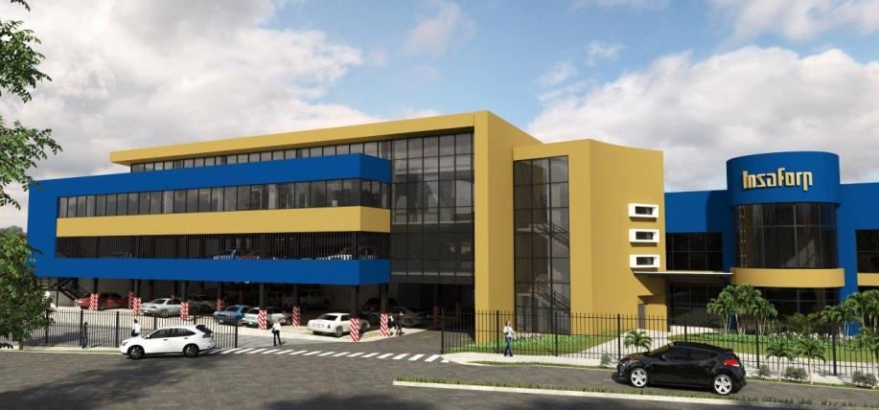
Proyecto
Presupuesto 2017

Slide 55
Fundamentos Legales y Técnicos
1. Política y Normas Presupuestarias 2017.
Ley Orgánica de Administración Financiera del Estado y su Reglamento con las reformas.
4. Manual de Clasificación para las Transacciones Financieras del Sector Público.
5. Manual Técnico del Sistema de Administración Financiero Integrado.
6. Plan Quinquenal de Desarrollo “El Salvador productivo, educado y seguro”.
7. Acuerdos, manuales, circulares y demás normas técnicas y disposiciones legales expedidas sobre la materia.

Slide 56
Marco Legal y Técnico INSAFORP
Ley de Formación Profesional y su Reglamento
Política Nacional de Formación Profesional
Plan Estratégico 2015 – 2019
Ejecución Presupuestaria y Plan de Trabajo 2016
Plan de Ahorro

Slide 57
Propuesta de Presupuesto 2017
Concepto | Presupuesto 2015 | 2016 Aprobado | % | Cierre Presupuesto 2016 |  | Presupuesto 2017
INGRESOS
Contribuciones patronales | 28,000 | 31,500 | 67% | 32,852 | 104% | 33,333 | 1.5%
Ingresos financieros | 1,509 | 1,483 | 3% | 1,694 | 114% | 1,000 | -41%
Total ingresos | 29,509 | 32,983 | 70% | 34,546 | 105% | 34,332 | -1%
Refuerzo Presupuestario Original | 12,461 | 14,276 | 30% | 10,806 | 76% | 13,157 | 22%
TOTAL FUENTES FINANCIAMIENTO | 41,970 | 47,259 | 100% | 45,352 | 96% | 47,489 | 5%
EGRESOS
Total Ejecución | 41,970 | 47,259 | 100% | 45,352 | 96% | 47,489 | 5%
FORMACIÓN PROFESIONAL
Formacion Continua | 14,674 | 16,162 | 34% | 15,783 | 98% | 16,826 | 7%
Formación Inicial | 12,876 | 13,973 | 30% | 14,268 | 102% | 13,817 | -3%
San Bartolo | 2,881 | 2,503 | 5% | 2,750 | 110% | 2,700 | -2%
Programa Ciudad Mujer | 2,090 | 1,849 | 4% | 1,784 | 96% | 1,850 | 4%
Total Formación Profesional | 32,521 | 34,487 | 73% | 34,585 | 100% | 35,192 | 2%
INVESTIGACION Y DESARROLLO
Gerencia Técnica | 1,549 | 2,603 | 6% | 2,140 | 82% | 2,387 | 12%
Investigación y Estudios FP | 535 | 524 | 1% | 414 | 79% | 620 | 50%
Monitoreo y Evaluación FP | 420 | 490 | 1% | 476 | 97% | 565 | 19%
Total Investigación y Desarrollo | 2,504 | 3,617 | 8% | 3,030 | 84% | 3,572 | 18%
OPERACIÓN/FUNCIONAMIENTO
Administración | 4,510 | 4,757 | 10% | 3,874 | 81% | 6,279 | 62%
Total Operación/Funcionamiento | 4,510 | 4,757 | 10% | 3,874 | 81% | 6,279 | 62%
Proyectos Fortalecimiento de la Formación Profesional | 2,435 | 4,398 |  | 3,863 |  | 2,446
Nota: Para efectos operativos y comparativos para los años 2015 y 2016, solo se consideran US$105,500 para indemnizaciones. Presupuesto 2015 = US$ 43,440,100 y $ 2016 US$ 48,753,500

Slide 58
Movimiento del Superávit
Conceptos | US $
Saldo Inicial de Recursos Propios al 1 de enero de 2016 | 29,797,009
Ingresos x Contribuciones, Productos Financieros y otros | 34,546,000
Recursos disponibles período 2016 | 64,730,024
Presupuesto Ejecutado 2016 (Proyección de Cierre) | 45,352,000
Recursos disponibles al 31 de diciembre de 2016 | 18,991,009
Reserva Laboral | 1,644,890
Fondo de Garantía | 16,732,268
Recursos disponibles para Ejecución 2017 - 2019 | 613,851
(+) Reserva Laboral | 1,644,890
(-) Refuerzo Presupuestario 2017 (Incluye Reserva) | 13,156,812
Recursos Estimados al 31 de diciembre de 2017 | (10,898,071)

Slide 59


Slide 60
GERENCIA DE FORMACIÓN CONTINUA
Proyecto de Presupuesto y POA 2017

Slide 61
Gerencia de Formación Continua
Propuesta de Presupuesto y Plan Operativo Anual 2017
LÍNEAS GENERALES DE TRABAJO | METAS Y PPTO. 2016 |  | PROYECCION CIERRE 2016 |  | METAS Y PPTO. 2017
 | PARTICIP. | MONTO (miles US$) | PARTICIP. | MONTO (miles US$) | PARTICIP. | MONTO (miles US$)
Programas y cursos para trabajadores técnicos y operativos | 30,000 | 2,300 | 28,500 | 2,185 | 30,000 | 2,300
Programas y cursos en temas gerenciales | 11,000 | 1,700 | 10,900 | 1,615 | 12,000 | 1,800
Programas y cursos en temas de habilidades directivas | 2,000 | 480 | 1,900 | 456 | 2,000 | 500
Programa y cursos Inglés para el Trabajo | 24,000 | 1,680 | 24,000 | 1,596 | 25,000 | 1,700
Programa y cursos Inglés para Call Center | 2,000 | 500 | 1,900 | 475 | 2,000 | 500
Programas y cursos para trabajadores de la MIPYME. | 18,000 | 2,015 | 18,000 | 2,015 | 19,000 | 2,126
Programas y cursos bajo la modalidad On Line | 2,000 | 287 | 1,900 | 272 | 6,000 | 700
Proyectos Especiales, Cursos Cerrados y Cursos Abiertos | 111,000 | 7,200 | 109,450 | 7,000 | 111,000 | 7,200
TOTALES | 200,000 | 16,162 | 196,550 | 15,783 | 207,000 | 16,826

Slide 62
GERENCIA DE FORMACIÓN INICIAL
Proyecto de presupuesto y POA 2017

Slide 63
Gerencia de Formación Inicial
Propuesta de Presupuesto y Plan Operativo Anual 2017
LÍNEAS GENERALES DE TRABAJO | METAS Y PPTO. 2016 |  | PROYECCION CIERRE 2016 |  | METAS Y PPTO. 2017
 | PARTICIP. | MONTO (miles US$) | PARTICIP. | MONTO (miles US$) | PARTICIP. | MONTO (miles US$)
Carreras ocupacionales y cursos de capacitación dirigidos a la juventud | 67,102 | 7,679 | 67,095 | 7,343 | 71,841 | 8,343
Programas permanentes y proyectos especiales dirigidos a población en condiciones de vulnerabilidad | 34,068 | 4939 | 33,906 | 4,926 | 34,500 | 5,211
Capacitaciones en el marco de programas presidenciales | 15,000 | 1,849 | 14,120 | 1,754 | 15,000 | 1,849
Programas y cursos de capacitación en el marco del proyecto gubernamental asocio para el crecimiento - APC | 8,980 | 1,356 | 8,800 | 1,329 | 0 | 0
Proyecto piloto de formación e – learning para personas jóvenes | _ | _ | _ | _ | 1,250 | 127.5
Proyecto piloto de implementación de Carreras Empresa – Centro para sectores: Textil y Confección, Químico Farmacéutico, Microfinanciero (100 participantes) | _ | _ | _ | _ | 50 | 75
TOTALES | 125,150 | 15,823 | 123,921 | 15,352 | 122,641 | 15,606

Slide 64
GERENCIA CENTRO DE FORMACIÓN PROFESIONAL – SAN BARTOLO
Proyecto de presupuesto y POA 2017

Slide 65
Gerencia del Centro de Formación
Profesional del INSAFORP en San Bartolo
Propuesta de Presupuesto y Plan Operativo Anual 2017
PROGRAMAS Y CURSOS |  | METAS Y PPTO. 2016 |  | PROYECCIÓN CIERRE 2016 |  | METAS Y PPTO. 2017
 |  | PARTICIP. | MONTO (miles US$) | PARTICIP. | MONTO (miles US$) | PARTICIP. | MONTO (miles US$)
Cursos técnicos de habilitación desarrollados con la capacidad instalada del CFP |  | 6,200 | 651 | 5,800 | 502 | 6,060 | 928
Cursos técnicos permanentes de habilitación. |  | 1,500 | 120 | 1,000 | 96 | 1,790 | 283
Complementación técnica a trabajadores de empresas y jóvenes del programa Empresa - Centro. | Jóvenes Empresa Centro | 100 | 140 | 140 | 18 | 120 | 30
 | Trabajadores de Empresas | 690 |  | 250 | 43 | 500 | 88
Cursos técnicos de Ofimática y Software aplicado - CETI |  | 2,676 | 130 | 3,000 | 112 | 2,960 | 61
SUBTOTAL |  | 11,166 | 1,041 | 10,190 | 772 | 11,430 | 1,390
CARRERAS EMPRESA – CENTRO PARA LA INDUSTRIA DEL PLÁSTICO
Operador MOLDEO POR INYECCION |  | 60 | 200 | 56 | 266 | 60 | 200
Operador EXTRUCCÍON DE PELICULA |  | 60 | 250 | 54 | 236 | 60 | 177
Operador MOLDEO POR SOPLADO |  | 40 | 220 | 62 | 238 | 80 | 318
Operador IMPRESIÓN FLEXOGRAFÍCA |  | 60 | 300 | 40 | 275 | 80 | 132
Técnico en reciclado de plástico y operario en corte y sellado |  | 0 | 80 | 0 | 0 | 0 | 0
SUBTOTAL |  | 220 | 1,050 | 212 | 1,015 | 280 | 827
TOTAL FORMACIÓN PROFESIONAL |  | 11,386 | 2,091 | 10,402 | 1,787 | 11,710 | 2,217

Slide 66
Gerencia del Centro de Formación
Profesional del INSAFORP en San Bartolo
Propuesta de Presupuesto y Plan Operativo Anual 2017
PROYECTO “CENTROS DE EXCELENCIA” |  |  | PRESUP. 2016 (miles US$) | PROYEC. CIERRE 2016 (miles US$) | PRESUP. 2017 (miles US$)
Centro de Excelencia en Tecnología Autotrónica | Diagnóstico y Estudio de Factibilidad |  | 0 | 0 | 0
 | Infraestructura y equipamiento |  | 470 | 425 | 1,475
 | Desarrollo Curric. y capacit. instructores |  | 0 | 0 | 30
 | Programa de promoción y divulgación |  | 5 | 0 | 10
 | Instalac. y puesta en funcionam. del CE |  | 25 | 175 | 30
SUB TOTAL |  |  | 500 | 600 | 1,545
Centro de Excelencia en Energías Renovables. | Diagnóstico y Estudio de Factibilidad |  | 0 | 30 | 0
 | Infraestructura y equipamiento |  | 250 | 0 | 0
 | Desarrollo Curric. y capacit. instructores |  | 60 | 0 | 0
 | Programa de promoción y divulgación |  | 5 | 0 | 0
 | Instalac. y puesta en funcionam. del CE |  | 25 | 0 | 0
SUBTOTAL |  |  | 340 | 30 | 0
TOTAL PROYECTO “CENTROS DE EXCELENCIA” |  |  | 840 | 630 | 1,545
OTROS |  |  | PRESUP. 2016 (miles US$) | PROYEC. CIERRE 2016 (miles US$) | PRESUP. 2017 (miles US$)
Servicios de operación y mantenimiento |  |  | 362 | 290 | 200
Mobiliario |  |  | 50 | 50 | 50
TOTAL OTROS |  |  | 412 | 340 | 250
GRAN TOTAL |  |  | 3,343 | 2,756 | 4,012

Slide 67
GERENCIA TÉCNICA
Proyecto de presupuesto y POA 2017

Slide 68
Gerencia Técnica
Propuesta de Presupuesto y Plan Operativo Anual 2017
LÍNEAS GENERALES DE TRABAJO | METAS Y PPTO. 2016 |  | PROYECCIÓN CIERRE 2016 |  | METAS Y PPTO. 2017
 | PRODUCTOS | MONTO (miles US$) | PRODUCTOS | MONTO (miles US$) | PRODUCTOS | MONTO (miles US$)
Formación, Evaluación y Certificación de Actores del Sistema de FP. | 6,900 | 1,573 | 6, 500 | 1,573 | 8, 900 | 2115
Diseño, Elaboración y Actualización de Programas de la Formación Profesional | 730 | 571 | 700 | 525 | 734 | 1349
Acreditación y Validación Técnica de los actores de FP. | 3,055 | 413 | 2,900 | 400 | 3, 250 | 940
TOTALES | 10,685 | 2,557 | 10, 100 | 2, 498 | 12, 844 | 4, 404

Slide 69
Gerencia Técnica
Propuesta de Presupuesto y Plan Operativo Anual 2017
IMPLEMENTACIÓN DE UN NUEVO MODELO DE CERTIFICACIÓN* | METAS Y PPTO. 2016 |  | PROYECCIÓN CIERRE 2016 |  | METAS Y PPTO. 2017
 | PRODUCTOS | INVERSIÓN (miles US$) | PRODUCTOS | INVERSIÓN (miles US$) | PRODUCTOS | INVERSIÓN (miles US$)
Formación y evaluación de competencias del Formador | 50 | 5 | 50 | 4.5 | 20 | 10
Formación y evaluación de competencias del Evaluador | 50 | 4 | 40 | 3.5 | 20 | 10
Evaluación de competencias Técnicas | 150 | 18 | 100 | 10 | 100 | 13
Diseño de carreras de aprendizaje | 5 | 237 | 4 | 200 | 4 | 200
Diseño de instrumentos de evaluación | 30 | 3 | 20 | 2.5 | 4 | 4
Sensibilización, promoción y divulgación | 600 | 9 | 500 | 8 | 100 | 3
Publicaciones de apoyo para la formación y evaluación por competencias laborales. | 1,000 | 25 | 750 | 20 | 1 | 7
TOTAL | 1,885 | 300 | 1,464 | 248.5 | 249 | 247

Slide 70
GERENCIA DE INVESTIGACIONES Y ESTUDIOS DE LA FORMACIÓN PROFESIONAL
Proyecto de presupuesto y POA 2017

Slide 71
Gerencia de Investigaciones y Estudios de la Formación Profesional
Propuesta de Presupuesto y Plan Operativo Anual 2017
LÍNEAS GENERALES DE TRABAJO | METAS Y PPTO. 2016 |  | PROYECCIÓN CIERRE 2016 |  | METAS Y PPTO. 2017
 | PRODUCTOS | MONTO (miles US$) | PRODUCTOS | MONTO (miles US$) | PRODUCTOS | MONTO (miles US$)
Estudios E Investigaciones - SUBTOTAL | 14 | 305 | 13 | 250 | 22 | 241
Diagnósticos Para Identificación De Necesidades De Capacitación - SUBTOTAL | 10 | 20 | 18 | 30 | 45 | 134
Actualización E Implementación De La Clasificación De Ocupaciones Para La Formación Profesional - SUBTOTAL | 4 | 10 | 6 | 16 | 4 | 8
Apoyo Técnico A La Gestión Institucional - SUBTOTAL | 10 | 10 | 12 | 15 | 3 | 80
Apoyo A Proyectos Interinstitucionales Relacionados Con El Empleo Y La Formación Profesional - SUBTOTAL | 29 | 70 | 30 | 75 | 2 | 19
Fortalecimiento De La Oferta De Servicios De Consultoría Para La Evaluación De Impacto - SUBTOTAL | 1 | 25 | 1 | 25 | 1 | 19
Centro De Documentación Y Archivo Institucional - SUBTOTAL | 7 | 87 | 4 | 33 | 7 | 120
Gerencia de Investigación y Estudios de la Formación Profesional – GRAN TOTAL | 75 | 527 | 84 | 444 | 84 | 620

Slide 72
Gerencia de Investigaciones y Estudios de la Formación Profesional
Propuesta de Presupuesto y Plan Operativo Anual 2017
LÍNEAS GENERALES DE TRABAJO | METAS Y PPTO. 2016 |  | PROYECCIÓN CIERRE 2016 |  | METAS Y PPTO. 2017
 | PRODUCTOS | MONTO (miles US$) | PRODUCTOS | MONTO (miles US$) | PRODUCTOS | MONTO (miles US$)
ESTUDIOS E INVESTIGACIONES
Estudios de Prospectiva de la Formación Profesional. | 2 | 30 | 1 | 20 | 2 | 35
Estudios de la Oferta y la Demanda de Formación Continua. | _ | _ | 1 | 40 | _ | _
Sistema de Estadísticas Institucionales | 1 | 25 | 1 | 15 | 6 | 10
Estudios de Seguimiento de la Formación Profesional. | 5 | 20 | 6 | 25 | 6 | 11
Estudios de evaluación de impacto de la formación profesional. | 4 | 150 | 2 | 90 | 2 | 116
Estudios de línea de base para los programas de formación continua | - | - | - | - | 4 | 38
Investigaciones sobre los efectos de la formación profesional en las necesidades prácticas y estratégicas de las mujeres. | 1 | 40 | 1 | 30 | - | -
Investigaciones en algunos sectores de la economía sobre la participación de las mujeres y la formación profesional | - | - | - | - | 2 | 31
Estudios para determinar demandas de capacitación en el sector agropecuario. | 1 | 40 | 1 | 30 | _ | _
SUB TOTAL | 14 | 305 | 13 | 250 | 22 | 241

Slide 73
Gerencia de Investigaciones y Estudios de la Formación Profesional
Propuesta de Presupuesto y Plan Operativo Anual 2017
LÍNEAS GENERALES DE TRABAJO | METAS Y PPTO. 2016 |  | PROYECCIÓN CIERRE 2016 |  | METAS Y PPTO. 2017
 | PRODUCTOS | MONTO (miles US$) | PRODUCTOS | MONTO (miles US$) | PRODUCTOS | MONTO (miles US$)
DIAGNÓSTICOS PARA IDENTIFICACIÓN DE NECESIDADES DE CAPACITACIÓN
Diagnósticos para la identificación de necesidades de capacitación del personal de las empresas. | 10 | 20 | 18 | 30 | 20 | 38
Identificación de necesidades de capacitación en municipios con baja cobertura de programas de capacitación. | _ | _ | _ | _ | 25 | 96
SUB TOTAL | 10 | 20 | 18 | 30 | 45 | 134
ACTUALIZACIÓN E IMPLEMENTACIÓN DE LA CLASIFICACIÓN DE OCUPACIONES PARA LA FORMACIÓN PROFESIONAL.
Actualización e implementación de la Clasificación de Ocupaciones para la Formación Profesional. | 4 | 10 | 6 | 16 | 4 | 8
SUB TOTAL | 4 | 10 | 6 | 16 | 4 | 8
APOYO TÉCNICO A LA GESTIÓN INSTITUCIONAL
Asesoría y apoyo técnico a la gestión institucional, mediante investigación documental sobre oportunidades de empleo vinculadas a la formación profesional. | 10 | 10 | 12 | 15 | _ | _
Elaboración de Catálogo de Programas de Formación Institucional. | _ | _ | _ | _ | 1 | 15
Investigación de causas de limitada participación de la MYPE en la Formación Profesional (conjunt. GFC) | _ | _ | _ | _ | 1 | 40
Estudio de factibilidad del diseño e implementación de un MNC en El Salvador | _ | _ | _ | _ | 1 | 25
SUB TOTAL | 10 | 10 | 12 | 15 | 3 | 80

Slide 74
Gerencia de Investigaciones y Estudios de la Formación Profesional
Propuesta de Presupuesto y Plan Operativo Anual 2017
LÍNEAS GENERALES DE TRABAJO | METAS Y PPTO. 2016 |  | PROYECCIÓN CIERRE 2016 |  | METAS Y PPTO. 2017
 | PRODUCTOS | MONTO (miles US$) | PRODUCTOS | MONTO (miles US$) | PRODUCTOS | MONTO (miles US$)
APOYO A PROYECTOS INTERINSTITUCIONALES RELACIONADOS CON EL EMPLEO Y LA FORMACIÓN PROFESIONAL.
Apoyo a proyectos interinstitucionales relacionados con el empleo y la formación profesional. | 4 | 20 | 5 | 25 | _ | _
Diagnósticos en el marco del Programa de Empleo y Empleabilidad Juvenil | 25 | 50 | 25 | 50 | _ | _
Proyecto de Orientación a la población sobre los perfiles ocupacionales que demanda el mercado laboral (2017) | _ | _ | _ | _ | 2 | 19
SUB TOTAL | 29 | 70 | 30 | 75 | 2 | 19
FORTALECIMIENTO DE LA OFERTA DE SERVICIOS DE CONSULTORÍA PARA LA EVALUACIÓN DE IMPACTO
Fortalecimiento de la Oferta de Servicios de Consultoría para la Evaluación de Impacto | 1 | 25 | 1 | 25 | 1 | 19
SUB TOTAL | 1 | 25 | 1 | 25 | 1 | 19
CENTRO DE DOCUMENTACIÓN Y ARCHIVO INSTITUCIONAL
Centro de Documentación e Información | 4 | 4 | 3 | 3 | 4 | 22
Archivo Institucional | 3 | 83 | 1 | 30 | 3 | 98
SUB TOTAL | 7 | 87 | 4 | 33 | 7 | 120
GRAN TOTAL | 75 | 527 | 83 | 414 | 84 | 620

Slide 75
UNIDAD DE MONITOREO Y EVALUACIÓN DE LA FORMACIÓN PROFESIONAL
Proyecto de presupuesto y POA 2017

Slide 76
Unidad de Monitoreo y Evaluación de la Formación Profesional
Propuesta de Presupuesto y Plan Operativo Anual 2017
LINEAS GENERALES DE TRABAJO | METAS Y PPTO. 2016 |  | PROYECCIÓN CIERRE 2016 |  | METAS Y PPTO. 2017
 | PRODUCTOS | MONTO (miles US$) | PRODUCTOS | MONTO (miles de US$) | PRODUCTOS | MONTO (miles de US$)
Aseguramiento de la calidad de los procesos metodológico – didácticos de las acciones formativas. (Monitoreos) | 3,400 | 392 | 3,415 | 384 | 3,800 | 355.1
Sistema de calidad de la formación profesional para la evaluación metodológica de acciones formativas. (Evaluaciones) | 1,200 | 83.3 | 1,215 | 79.3 | 1,400 | 154.6
Fortalecimiento metodológico a los actores del Sistema de Formación Profesional y realimentación de resultados. (Asesorías) | 300 | 14.7 | 330 | 12.8 | - | -
TOTALES | 4,900 | 490 | 4,960 | 476.1 | 5,200 | 509.7

Slide 77
PROYECTOS ESTRATÉGICOS 2017
PROYECTOS ESTRATÉGICOS UMEFP | PRESUPUESTO
 | 2017
Medición del aseguramiento la calidad de los servicios del INSAFORP entre sus usuarios. | 15,000
Diseño del proyecto
Estudio del aseguramiento de la calidad
Análisis de la satisfacción de participantes (encuestas, procesamiento, síntesis)
Proyecto piloto de Monitoreo y Evaluación de la gestión de instituciones de la FP | 40,000
Formulación del proyecto
Estudio cualitativo de servicios de capacitación
Elaboración de estándar de gestión institucional (Selección, orientación, matricula)
Fortalecimiento a coordinadores y directores
Plan estratégico del Centro de Formación
Definición de indicadores para la evaluación de la gestión del Centro
Seguimiento al proceso de fortalecimiento
Proyecto piloto de reconocimiento a la Calidad de la FP | 0
Elaboración de propuesta de estándar para verificación de los aspectos evaluativos para entregar el reconocimiento a la calidad
Diseño de instrumentos basados en el estándar
TOTAL PROYECTOS ESTRATÉGICOS | 55,000
GRAN TOTAL PRESUPUESTO 2017 | 564,700

Slide 78
Principales articulaciones en las Áreas Económica y Social de la Formación Profesional con el Plan Quinquenal de Desarrollo 2014 – 2019 «El Salvador productivo, educado y seguro»
Objetivo 1 Dinamizar la economía nacional para generar oportunidades y prosperidad a las familias, las empresas y el país. | Programas de Formación Profesional/ Elemento/Acciones Articuladas
Estrategia 1.1 Diversificación de la matriz productiva con énfasis en la producción de bienes y servicios transables y la seguridad alimentaria. Lineamientos: L.1.1.1. Impulsar la transformación productiva: es decir, reconvertir, dinamizar y diversificar la industria y los servicios con potencial exportador y alto valor agregado, articulados al tejido productivo nacional. L.1.1.6. Fortalecer los procesos de calidad, innovación, ciencia y tecnología. | Continuar y fortalecer: Formación continua, priorizando la orientada a sectores económicos con mayor impacto previsto en nuevo empleo y en la competitividad del país. Programa Empresa – Centro. Implementación de Centros de Excelencia de Formación Profesional. Iniciar implementación: Sistema de gestión de la innovación. Explorar la factibilidad de implementar estrategias de I+D+i de instituciones homólogas para apoyar, desde la fp, a la innovación empresarial.
Estrategia 1.2 Desarrollo de las capacidades productivas y competitivas de las medianas, pequeñas y micro empresas (MIPYMES) y su articulación a las dinámicas de la economía territorial, nacional e internacional. Lineamientos: L.1.2.1. Desarrollar la diversificación, industrialización y las capacidades tecnológicas de la micro, pequeña y mediana empresa (MIPYMES). | Continuar y fortalecer: Programa Nacional de Formación de la MYPE. Módulo «Emprendedurismo» ofrecido a población en condiciones de vulnerabilidad como parte de cursos del Programa Hábil Técnico Permanente. Programas de formación mediante cursos abiertos, y el Programa Nacional de Formación Continua Área Técnica (ambos con alta participación de MYPES).

Slide 79
Principales articulaciones en las Áreas Económica y Social de la Formación Profesional con el Plan Quinquenal de Desarrollo 2014 – 2019 «El Salvador productivo, educado y seguro»
Eje 1 Dinamizar la economía nacional para generar oportunidades y prosperidad a las familias, las empresas y el país. | Programas de Formación Profesional/ Elemento/Acciones Articuladas
Estrategia 1.3 Dinamizar la economía nacional para generar oportunidades y prosperidad a las familias, las empresas y el país. Lineamientos: L.1.4.1. Incrementar la producción, así como el uso eficiente y ahorro de energías renovables y alternativas. L.1.4.3. Ampliar la producción de energía con fuentes renovables (geotérmica, eólica y solar). | Iniciar implementación: Centro de Excelencia en Energías Renovables (proyecto plurianual).
Estrategia 1.4 E.1.5. Desarrollo inclusivo en los territorios con base en sus vocaciones ambientales y potencialidades productivas. Lineamientos: L.1.5.1. Desarrollar de manera sustentable la franja costero-marina y velar por su protección para el aprovechamiento de los recursos en el mar territorial. L.1.5.2. Fortalecer la articulación e inclusión productiva de la zona norte del país. L.1.5.3. Desarrollar el Golfo de Fonseca como zona trinacional de paz y desarrollo. | Continuar y fortalecer: Participación dentro del Macroproyecto FOMILENIO II y otros proyectos con énfasis en el desarrollo local. Llegar a más municipios con fp coherente con sus vocaciones ambientales y potencialidades productivas. Fortalecer la fp mediante acciones móviles. Establecer alianzas con municipalidades y otras instituciones GOES con fuerte presencia en los territorios.

Slide 80
Principales articulaciones en las Áreas Económica y Social de la Formación Profesional con el Plan Quinquenal de Desarrollo 2014 – 2019 «El Salvador productivo, educado y seguro»
Eje 1 Dinamizar la economía nacional para generar oportunidades y prosperidad a las familias, las empresas y el país. | Programas de Formación Profesional/ Elemento/Acciones Articuladas
Estrategia 1.7. Promoción y atracción de inversiones nacionales y extranjeras. Lineamientos: L.1.7.6 Fortalecer las capacidades institucionales y del sector productivo para insertarse en los mercados internacionales, en el marco de las nuevas reglas derivadas de acuerdos comerciales y ambientales. | Continuar y fortalecer: Cursos de formación continua orientados a actualizar a las empresas en cómo exportar y cómo insertarse en los mercados internacionales, en el marco de las nuevas reglas derivadas de acuerdos comerciales y ambientales. Buscar el establecimiento de coordinación con PROESA para el establecimiento de programas de capacitación orientados a la atracción de inversiones.
Estrategia 1.8. Impulso de la empleabilidad y el empleo, con énfasis en la juventud y en las mujeres. Lineamientos: L.1.8.1. Diseñar e implementar el sistema nacional de formación técnico-profesional. L.1.8.2. Diseñar y poner en marcha el sistema nacional de acreditación de competencias. | Continuar y fortalecer: Programa Empresa – Centro. Participación dentro del Macroproyecto FOMILENIO II. Participación en otros programas y proyectos de instituciones del GOES orientados a la empleabilidad y el empleo de la juventud (Programa Jóvenes con Todo) y de las mujeres. Participación en programa “Ciudad Mujer”

Slide 81
Principales articulaciones en las Áreas Económica y Social de la Formación Profesional con el Plan Quinquenal de Desarrollo 2014 – 2019 «El Salvador productivo, educado y seguro»
Eje 1 Dinamizar la economía nacional para generar oportunidades y prosperidad a las familias, las empresas y el país. | Programas de Formación Profesional/ Elemento/Acciones Articuladas
Estrategia 1.10. Desarrollo del turismo sostenible: “El Salvador: un destino encantador”. Lineamientos: L.1.10.4. Fortalecer la calidad de los servicios turísticos, brindando la formación turística a las empresas del sector y ampliando la asistencia y seguridad a los y las turistas. | Continuar y fortalecer: Cursos de formación continua e inicial orientados a la formación en funciones propias de los servicios turísticos.

Slide 82
Principales articulaciones en las Áreas Económica y Social de la Formación Profesional con el Plan Quinquenal de Desarrollo 2014 – 2019 «El Salvador productivo, educado y seguro»
Objetivo 2 Desarrollar el potencial humano de la población salvadoreña. | Programas de Formación Profesional/ Elemento/Acciones Articuladas
Estrategia 2.5. Impulso de la innovación, ciencia y tecnología. Lineamientos: L.2.5.3. Impulsar alianzas regionales e internacionales para impulsar la investigación, la transferencia tecnológica y el desarrollo de la I+D+i.* L.2.5.4. Apoyar a las empresas y a los asocio público-privados con el fin de impulsar la innovación empresarial para el incremento de la productividad y competitividad. | Iniciar: Acciones exploratorias y de transferencia de conocimientos de instituciones homólogas de América Latina en el establecimiento de estrategias de I+D+i en la fp, evaluando su pertinencia y posibilidad de adaptación al contexto nacional e institucional, con énfasis en el fomento a la innovación empresarial del país. Ejecutar directamente acciones de fp en áreas de conocimientos estratégicos para el país y que permitan la experimentación de nuevos modelos pedagógicos como el aprendizaje por proyectos y el emprendedurismo.
* El INSAFORP juega un rol importante en la transferencia tecnológica, el cual debe ser fortalecido.

